Slide 1
Geometría Computacional
Conceptos y algoritmos básicos para el ACM-ICPC

Slide 2




Punto y Vector
Tus mejores amigos:
y
y
x
x
¿Y en 3 dimensiones?
¿Cómo los podemos representar en código?

Slide 3
Punto y Vector
¿Cómo los podemos representar en código?
#define Vector Point
struct Point
{
double x, y;
Point(){}
Point(double a, double b) { x = a; y = b; }
};
Declaración:
Point A(2, 4);
Point B;
B = Point(1, -1);
Vector V(0, 10);

Slide 4

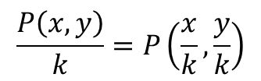
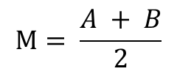
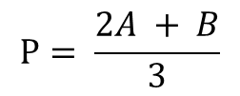
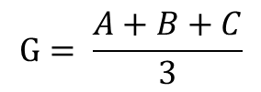
Punto y Vector : Operaciones
Suma de puntos:
Multiplicación y división de un punto y un escalar:
No tienen interpretación geométrica, pero… :
Punto Medio
“Promedio Ponderado”
Baricentro
B
B
C
d
2d
d
M
d
G
P
A
A
A
B

Slide 5
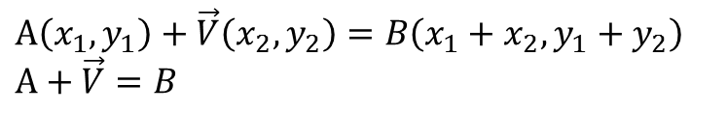

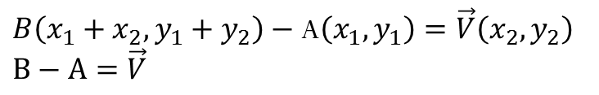

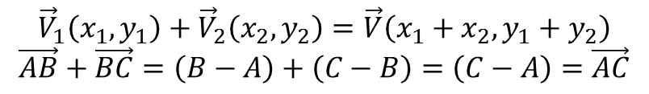



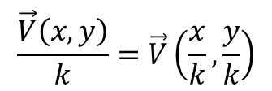


Punto y Vector : Operaciones
Suma de punto y vector
B
Resta de puntos
A
Suma de vectores
C
B
A
Multiplicación y división de un vector y un escalar

Slide 6





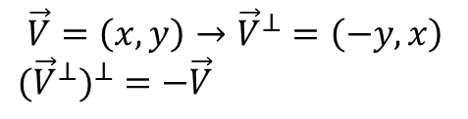

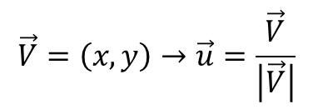


Punto y Vector : Operaciones
Módulo
Argumento
Vector ortogonal
Vector unitario

Slide 7
Punto y Vector : Operaciones
Resumiendo…
#define EPS 1e-8
#define PI acos(-1)
#define Vector Point
struct Point
{
double x, y;
Point(){}
Point(double a, double b) { x = a; y = b; }
double mod2() { return x*x + y*y; }
double mod() { return sqrt(x*x + y*y); }
double arg() { return atan2(y, x); }
Point ort() { return Point(-y, x); }
Point unit() { double k = mod(); return Point(x/k, y/k); }
};
Point operator +(const Point &a, const Point &b) { return Point(a.x + b.x, a.y + b.y); }
Point operator -(const Point &a, const Point &b) { return Point(a.x - b.x, a.y - b.y); }
Point operator /(const Point &a, double k) { return Point(a.x/k, a.y/k); }
Point operator *(const Point &a, double k) { return Point(a.x*k, a.y*k); }
bool operator ==(const Point &a, const Point &b){
return fabs(a.x - b.x) < EPS && fabs(a.y - b.y) < EPS;
}
bool operator !=(const Point &a, const Point &b){
return !(a==b);
}
bool operator <(const Point &a, const Point &b){
if(a.x != b.x) return a.x < b.x;
return a.y < b.y;
}

Slide 8


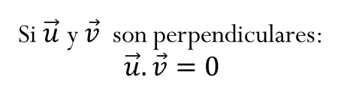




















Producto Escalar
Producto Vectorial
+
-
Área positiva
Área negativa
Área Nula

Slide 9
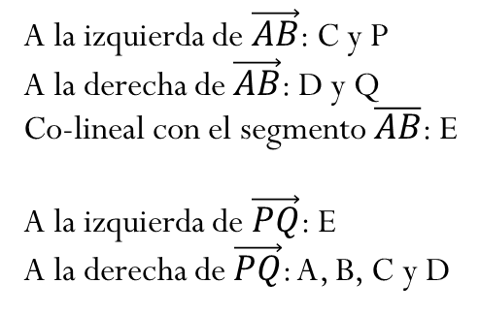
Orientación de Puntos
C
P
E
A
B
D
Q
y
Importante!
x

Slide 10
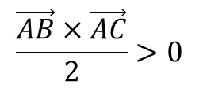
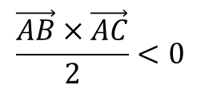
Área de Triángulos
-
C
C
A
B
A
B
A
C
B
+
Área(A, C, B) < 0
Área(A, B, C) > 0
Área(A, B, C) = 0
C
-
A
B
A
B
y
+
C
x

Slide 11
Producto escalar y vectorial, áreas
Resumiendo…
// Distancia entre 2 puntos
double dist(const Point &A, const Point &B) { return hypot(A.x - B.x, A.y - B.y); }
// Producto escalar
double dot(const Vector &A, const Vector &B) { return A.x * B.x + A.y * B.y; }
// Producto vectorial
double cross(const Vector &A, const Vector &B) { return A.x * B.y - A.y * B.x; }
// Doble del área del triangulo ABC, con signo
double area(const Point &A, const Point &B, const Point &C) { return cross(B - A, C - A); }

Slide 12


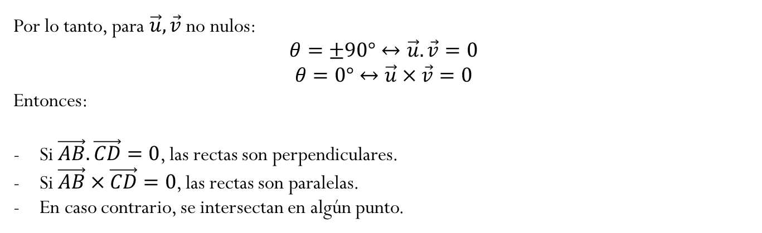
Determinar si 2 rectas son perpendiculares o paralelas
Problema 1: Dadas 2 rectas no degeneradas AB y CD, determinar si son paralelas, perpendiculares o si se intersectan en algún punto.
B
Solución:
Recordamos que:
A
C
D
B
A
C
D
A
B
C
D

Slide 13

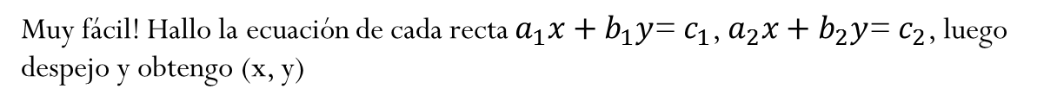


Intersección de rectas
Problema 2: Dadas 2 rectas no paralelas AB y CD, hallar el punto de intersección.
Posibles soluciones: ¿Cual eligen?
Puedo hacerlo resolviendo un sistema de ecuaciones con vectores:
Puedo hacerlo gráficamente, no necesito resolver ninguna ecuación.

Slide 14
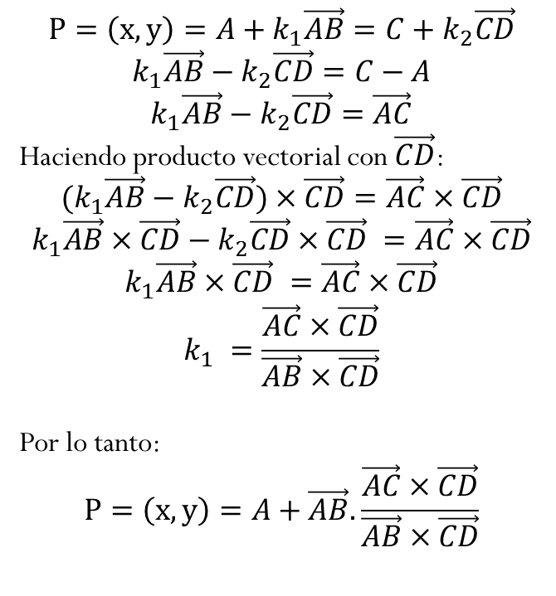
Intersección de rectas
Problema 2: Dadas 2 rectas no paralelas AB y CD, hallar el punto de intersección.
Solución analítica:
A
B
C
P
D

Slide 15
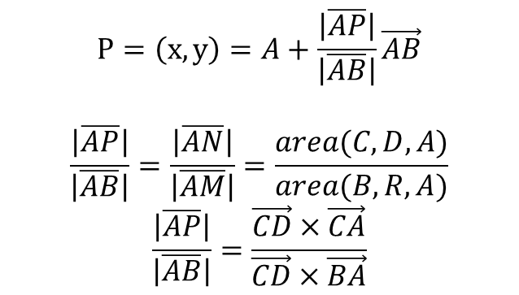
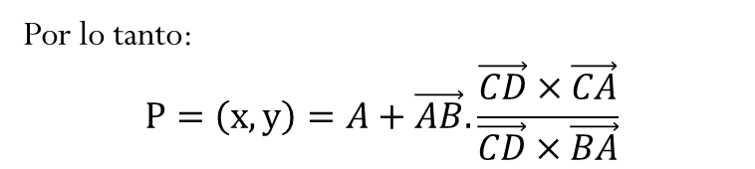
Intersección de rectas
Problema 2: Dadas 2 rectas no paralelas AB y CD, hallar el punto de intersección.
Solución gráfica:
A
B
M
R
N
C
P
D

Slide 16

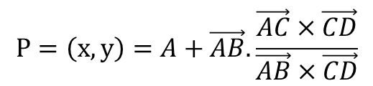
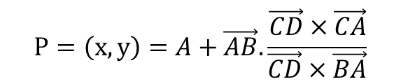
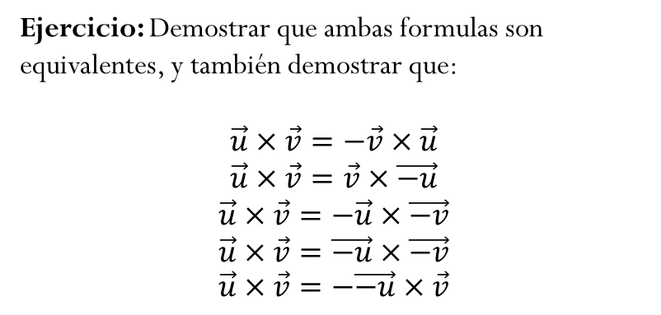
Intersección de rectas
El signo del producto vectorial cambia al:
Intercambiar los operandos
- Cambiar algún operando por su negativo

Slide 17
Intersección de rectas
Problema 2: Dadas 2 rectas no paralelas AB y CD, hallar el punto de intersección.
double cross(const Vector &A, const Vector &B) { return A.x * B.y - A.y * B.x; }
Point lineIntersection(const Point &A, const Point &B, const Point &C, const Point &D)
{
return A + (B - A) * (cross(C - A, D - C) / cross(B - A, D - C));
}

Slide 18




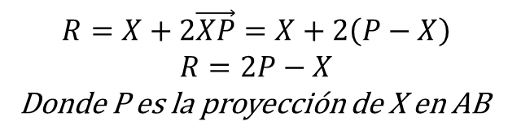
Proyección y reflexión de punto en recta
Problema 3: Dado un punto X y una recta AB, hallar la proyección y reflexión de X en AB
Solución:
Proyección de X en AB:
Reflexión de X con respecto a AB:
P
A
B
R

Slide 19
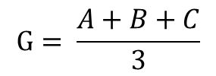





Centros notables del triangulo
Problema 4: Dado un triangulo ABC, hallar el baricentro, ortocentro, circuncentro y el incentro.
Solución:
A. Baricentro: Centro de gravedad o punto de intersección de medianas.
C
k
k
2k
A
B
B. Ortocentro: Punto de intersección de alturas.
C
A
B

Slide 20

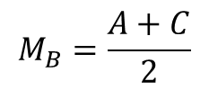
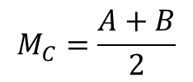



Centros notables del triangulo
Problema 4: Dado un triangulo ABC, hallar el baricentro, ortocentro, circuncentro y el incentro.
Solución:
C. Circuncentro: Punto de intersección de mediatrices.
C
A
B
D. Incentro: Punto de intersección de bisectrices.
C
A
B

Slide 21
Punto en segmento
Problema 5: Dado un punto P y un segmentos AB, determinar si P pertenece a AB.
Solución:
B
P
P
P
P
B
B
B
A
A
A
A
El área de ABP debe ser 0, y las coordenadas de P deben estar en el rango de AB:
bool onSegment(const Point &A, const Point &B, const Point &P)
{
return abs(area(A, B, P)) < EPS &&
P.x >= min(A.x, B.x) && P.x <= max(A.x, B.x) &&
P.y >= min(A.y, B.y) && P.y <= max(A.y, B.y);
}

Slide 22










Intersección de segmentos
Problema 5: Dados 2 segmentos AB y CD, determinar si se intersectan o no.
Solución:
A
A
A
B
C
B
D
C
D
C
D
B
C
B
D
A
Algún punto dentro del segmento contrario
Se intersectan
Puntos en lados opuestos

Slide 23
Intersección de segmentos
bool intersects(const Point &P1, const Point &P2, const Point &P3, const Point &P4)
{
double A1 = area(P3, P4, P1);
double A2 = area(P3, P4, P2);
double A3 = area(P1, P2, P3);
double A4 = area(P1, P2, P4);
if( ((A1 > 0 && A2 < 0) || (A1 < 0 && A2 > 0)) &&
((A3 > 0 && A4 < 0) || (A3 < 0 && A4 > 0)))
return true;
else if(A1 == 0 && onSegment(P3, P4, P1)) return true;
else if(A2 == 0 && onSegment(P3, P4, P2)) return true;
else if(A3 == 0 && onSegment(P1, P2, P3)) return true;
else if(A4 == 0 && onSegment(P1, P2, P4)) return true;
else return false;
}

Slide 24












Polígonos convexos y no convexos
Solución: Recorremos el polígono en el orden que se encuentre y verificamos el sentido de giro en cada vértice. Si el polígono es convexo, todos los vértices deben tener el mismo sentido de giro.
+
-
-
+
+
-
-
+
-
+
+
+

Slide 25
Polígonos convexos y no convexos
Solución: Recorremos el polígono en el orden que se encuentre y verificamos el sentido de giro en cada vértice. Si el polígono es convexo, todos los vértices deben tener el mismo sentido de giro.
bool isConvex(const vector <Point> &P)
{
int n = P.size(), pos = 0, neg = 0;
for(int i=0; i<n; i++)
{
double A = area(P[i], P[(i+1)%n], P[(i+2)%n]);
if(A < 0) neg++;
else if(A > 0) pos++;
}
return neg == 0 || pos == 0;
}

Slide 26
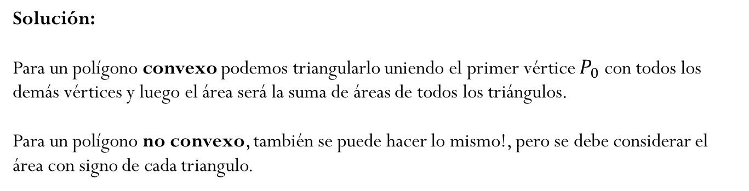




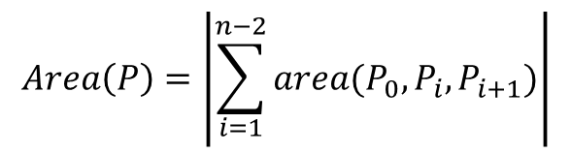








Área de Polígonos
+
-
+
-
-
+
-
+
+

Slide 27
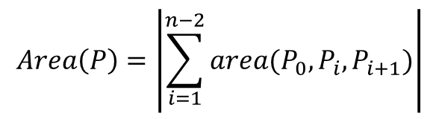
Área de Polígonos
Solución:
double area(const vector <Point> &P)
{
int n = P.size();
double A = 0;
for(int i=1; i<=n-2; i++)
A += area(P[0], P[i], P[i+1]);
return abs(A/2);
}

Slide 28






Convex Hull
Problema 8: Dado un conjunto de n puntos en el plano XY, hallar el polígono convexo de menor área que contiene todos los puntos en su interior o en sus bordes (convex hull).

Slide 29
Convex Hull – Andrew’s monotone chain - O(nlogn)
O(nlogn): Primero se ordenan los puntos en orden lexicográfico (primero por x, luego por y).
O(n): Luego encuentra la cadena inferior, empezando en el punto con menor x. La cadena se va expandiendo de modo que los giros sean únicamente en sentido positivo(antihorario).
O(n): Finalmente se continua formando la cadena superior, desde el punto con mayor x. Se mantiene el sentido de giro positivo.
1
2
3
4
5
6
7
8
9
10

Slide 30
Convex Hull – Andrew’s monotone chain - O(nlogn)
vector <Point> ConvexHull(vector <Point> P)
{
//Ordenamiento lexicografico
sort(P.begin(),P.end());
int n = P.size(),k = 0;
Point H[2*n];
//Mitad inferior
for(int i=0;i<n;++i){
while(k>=2 && area(H[k-2],H[k-1],P[i]) <= 0) --k;
H[k++] = P[i];
}
//Mitad superior
for(int i=n-2,t=k;i>=0;--i){
while(k>t && area(H[k-2],H[k-1],P[i]) <= 0) --k;
H[k++] = P[i];
}
return vector <Point> (H,H+k-1);
}

Slide 31
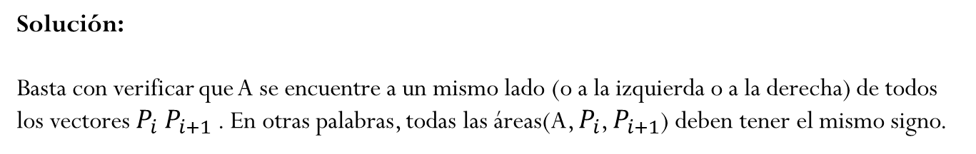






Punto dentro de polígono convexo
Problema 9: Dado un punto A y un polígono convexo P, determinar si A se encuentra en el interior del polígono P.
bool isInConvex(const vector <Point> &P, const Point &A)
{
int n = P.size(), pos = 0, neg = 0;
for(int i=0; i<n; i++)
{
double A = area(A, P[i], P[(i+1)%n]);
if(A < 0) neg++;
else if(A > 0) pos++;
}
return neg == 0 || pos == 0;
}
A

Slide 32
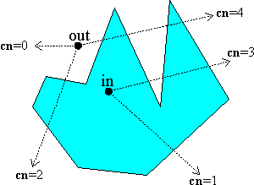
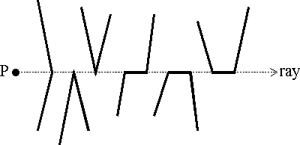
Punto dentro de polígono cualquiera
Problema 10: Dado un punto A y un polígono P, convexo o no convexo, determinar si A se encuentra en el interior del polígono P.
Solución:
Trazamos un rayo cualquiera desde el punto P y contamos el número de veces que cruza un lado. Si el número es impar el punto esta dentro del polígono, en caso contrario esta afuera.
Para un rayo horizontal P, P + Vector(INF, 0):
+1
+1
+1
+1
+1
+1
+1
Se consideran solo los lados que tengan un extremo estrictamente por encima del rayo y el otro extremo por debajo o en el rayo.

Slide 33
Punto dentro de polígono cualquiera
Problema 10: Dado un punto A y un polígono P, convexo o no convexo, determinar si A se encuentra en el interior del polígono P.
Solución:
+1
+1
+1
+1
+1
+1
+1
bool pointInPoly(const vector <Point> &P, const Point &A)
{
int n = P.size(), cnt = 0;
for(int i=0; i<n; i++)
{
int inf = i, sup = (i+1)%n;
if(P[inf].y > P[sup].y) swap(inf, sup);
if(P[inf].y <= A.y && A.y < P[sup].y)
if(area(A, P[inf], P[sup]) > 0)
cnt++;
}
return (cnt % 2) == 1;
}

Slide 34
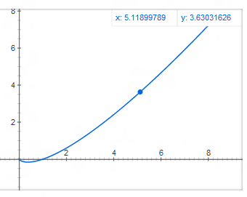
Binary search
Binary search continuo
double f(double x) { return x * log10(x); }
double BS(double k){
double lo = 1, hi = 1e8;
for(int it=0; it<50; it++){
double mid = (lo + hi) / 2;
if(k < f(mid)) hi = mid;
else lo = mid;
}
}
k
lo
mid
hi
Binary search discreto
Se debe cumplir la condición de monotonía. Es decir, podemos encontrar una función de la forma isValid(i) cuyos valores sean de las siguientes formas:
int BS(int n){
int lo = 0, hi = n-1;
if(!isValid(hi)) return -1;
if(isValid(lo)) return lo;
while(hi - lo > 1){
int mid = lo + (hi - lo) / 2;
if(isValid(mid)) hi = mid;
else lo = mid;
}
return hi;
}
0, 0, 0, 0, 0, 0, 0, 0, 0, 0, 0, 0, 0
1, 1, 1, 1, 1, 1, 1, 1, 1, 1, 1, 1, 1
0, 0, 0, 0, 0, 0, 0, 0, 1, 1, 1, 1, 1

Slide 35










Punto dentro de polígono convexo
Problema 11: Dado un punto A y un polígono convexo P, determinar eficientemente si A se encuentra en el interior del polígono P.
Solución:
Podemos partir el polígono en 2 mitades y ver en que mitad debería estar el punto. Si hacemos esto varias veces resolveremos el problema en O(log n), porque en cada paso nos deshacemos de la mitad de vértices.
A
bool isInConvex(vector <Point> &P, const Point &A){
int n = P.size(), lo = 1, hi = P.size() - 1;
if(area(P[0], P[1], A) <= 0) return 0;
if(area(P[n-1], P[0], A) <= 0) return 0;
while(hi - lo > 1)
{
int mid = (lo + hi) / 2;
if(area(P[0], P[mid], A) > 0) lo = mid;
else hi = mid;
}
return area(P[lo], P[hi], A) > 0;
}
A

Slide 36
Ternary search
Sea f(x) una función unimodal(con forma similar a una parábola), tal como se indica en la figura, encontrar el menor valor de f(x).
y
f(x)
Se debe dividir el intervalo [lo, hi] en 3 partes de igual tamaño. Para ello se ubican los puntos:
mid1 = (2*lo + hi)/3
mid2 = (lo + 2*hi)/3
En cada iteración se debe eliminar la tercera parte del intervalo:
Si f(mid1) > f(mid2) -> lo = mid1
Si f(mid1) ≤ f(mid2) -> hi = mid2
lo
mid1
mid2
hi
x

Slide 37
Ternary search
Problema 12: Dado un conjunto de n puntos en el plano XY, hallar el menor circulo que contenga a todos los puntos y cuyo centro este en la recta PQ.
1. Buscaremos el centro!
Q
2. Queremos minimizar la distancia del centro al punto mas lejano. Esta distancia será el radio del circulo
3. Si el centro esta muy a la ‘derecha’ en PQ, el radio será muy grande.
4. Si el centro esta muy a la ‘izquierda’ en PQ, el radio será muy grande.
P
5. En algún lugar del ‘medio’, el radio será mínimo.
6. Muy grande – mínimo – muy grande -> Forma de Parábola -> Ternary search!!

Slide 38
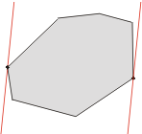
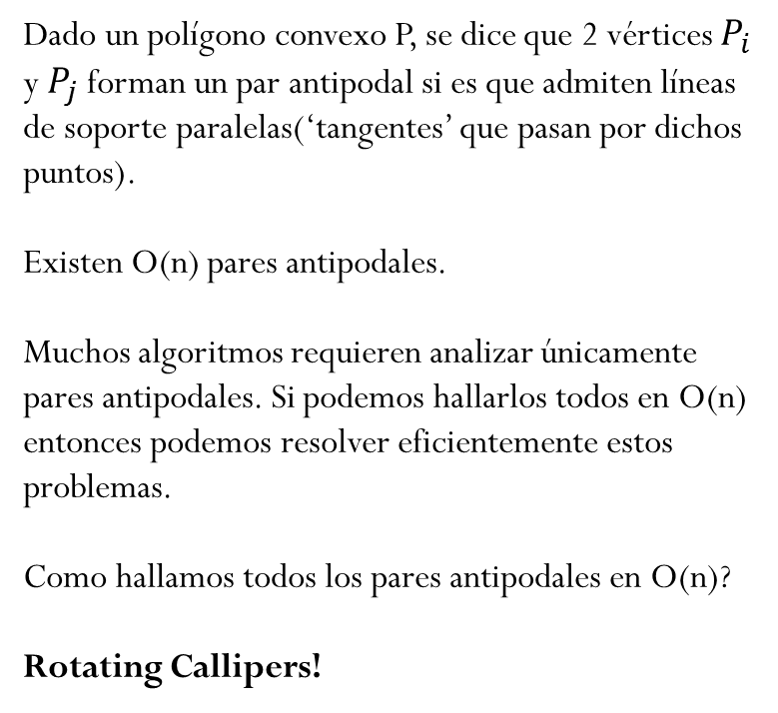
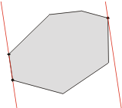
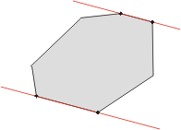
Rotating Callipers: Anti-podal pairs

Slide 39
Rotating Callipers: The easy way
Obs1: Siempre podemos utilizar un lado como línea de soporte (si no fuera así podemos mover las líneas de soporte ligeramente hasta hacerlas coincidir con un lado).
Obs2: Si fijamos un lado como línea de soporte, el vértice mas lejano a esta línea formara un par antipodar con cada uno de los vértices del lado.
Obs3: Podemos iterar sobre todos los lados y hallar todos los antipodales, simplemente actualizando el punto mas lejano a cada lado.

Slide 40
Rotating Callipers: The easy way
for(int i=0, j=2; i<n; i++)
{
// P[j] debe ser el punto mas lejano a la linea P[i], P[(i+1)%n]:
while(area(P[i], P[(i+1)%n], P[(j+1)%n]) > area(P[i], P[(i+1)%n], P[j])) j = (j+1)%n;
// Par antipodal: i, j
// Par antipodal: (i+1)%n, j
}

Slide 41
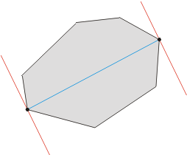
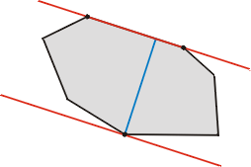
Rotating Callipers: Diámetro y ancho de polígono convexo
Solo se deben considerar pares antipodales!

Slide 42
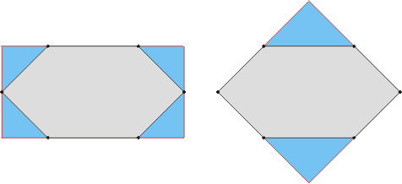
Rotating Callipers: Enclosing rectangles
Área mínima
Perímetro mínimo
Podemos mantener 4 punteros!

